Slide 1
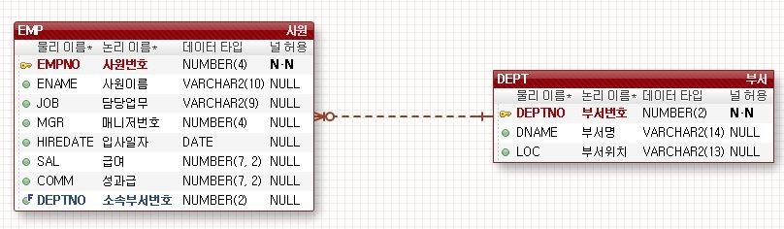
SQL 포트폴리오
두개의 테이블을 활용하여 SQL을 작성하시오

Slide 2

논리연산
SQL
emp 테이블에서 입사 일자가 1982년 1월 1일 이후부터 1983년 1월 1일 이전인 사원의 ename, hiredate 데이터를 조회하는 SQL을 작성하시오
단 연산자는 비교연산자(>, >=, <=, <)를 사용한다

Slide 3

SQL
논리연산
emp 테이블에서 job이 SALESMAN 이고 입사일자가 1981년 6월 1일 이후인 직원의 정보를 다음과 같이 조회하는 SQL을 작성하시오

Slide 4
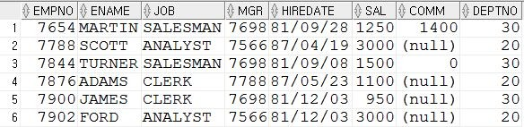
논리연산
SQL
emp 테이블에서 부서번호가 10번이 아니고 입사일자가 1981년 6월 1일 이후인 직원의 정보를 다음과 같이 조회하는 SQL을 작성하시오 (단 NOT IN 연산자 사용)

Slide 5
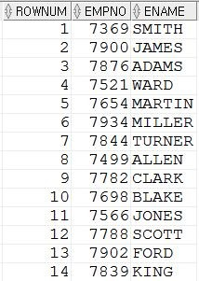
SQL
데이터 정렬
emp 테이블에서 시작하는 번호를
empno 컬럼을 기준으로 정렬한 결과에 1부터 순차적으로 부여하는 SQL을 작성하시오

Slide 6
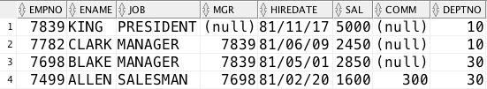
데이터 정렬
SQL
emp 테이블에서 10번 부서(deptno) 혹은 30번 부서에 속하는 사람중 급여 (sal)가 1500이 넘는 사람들만 조회하고 이름으로 내림차순 정렬되도록 SQL을 작성하시오

Slide 7
SQL
Function
부서별 가장 낮은 급여, 가장 높은 급여, 급여 평균을 구하세요 급여 평균은 소수점 셋째 자리에서 반올림하는 SQL을 작성하시오
deptno | MAX_SAL | MIN_SAL | AVG_SAL
30 | 2850 | 950 | 1566.67
20 | 3000 | 800 | 2175
10 | 5000 | 1300 | 2916.67

Slide 8

SQL
데이터 결합
급여 2500 초과, 사번이 7600보다 크고, RESEARCH 부서에 속하는 직원을 다음과 같이 조회하는 SQL을 작성하시오

Slide 9
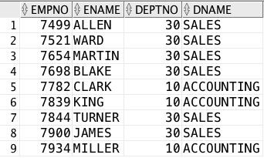
SQL
데이터 결합
부서번호가 10, 30인 데이터를 다음과 같이 조회하는 SQL을 작성하시오

Slide 10
SQL
데이터 결합
직원의 이름과 해당 직원의 상급자 이름을 다음과 같이 조회하도록 SQL을 작성하시오
(단, 상급자가 없는 경우 null이 나오도록 한다)
 | ename | mgr
1 | FORD | JONES
2 | SCOTT | JONES
3 | TURNER | BLAKE
4 | ALLEN | BLAKE
5 | WARD | BLAKE
6 | JAMES | BLAKE
7 | MARTIN | BLAKE
8 | MILLER | CLARK
9 | ADAMS | SCOTT
10 | BLAKE | KING
11 | JONES | KING
12 | CLARK | KING
13 | SMITH | FORD
14 | KING | NULL

Slide 11
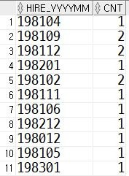
SQL
group function
직원의 입사 작성하시오
년월별로 몇명의 직원이 입사했는지 조회하는 SQL을

Slide 12
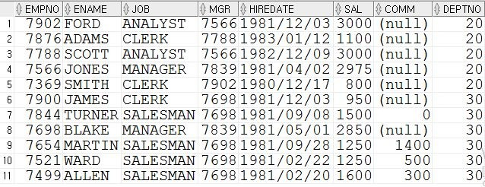
SQL
서브쿼리
SMITH와 WARD사원이 속한 부서의 모든 사원 정보를 조회하는 SQL을 작성하시오
(단 서브쿼리를 활용)

Slide 13
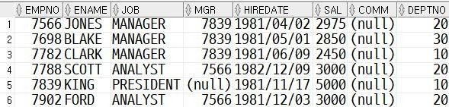
SQL
서브쿼리
직원 전체 평균 급여보다 높은 급여를 받는 직원의 정보를 조회하는
SQL을 작성하시오
(조회 순서는 관계 없음)

Slide 14
SQL
신규입력
dept 테이블에 다음과 같은 신규 데이터를 입력하는 SQL을 작성하시오
deptno : 99
dname : ddit
loc : 대전

Slide 15
SQL
수정
dept 테이블의 99번 부서번호를 갖는 데이터를 다음과 같이 수정하는
SQL을 작성하시오
dname : ddit_modi
loc : 대전_modi

Slide 16
SQL
삭제
dept 테이블의 99번 부서번호를 갖는 데이터를 삭제하는 SQL을 작성하시오

Slide 17
SQL
객체생성
물리 설계서를 참고하여 제약조건을 포함하여 emp, dept 테이블을 생성하는 DDL을 작성하시오

Slide 18
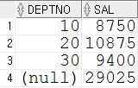
report group function
SQL
부서별 급여 합계와, 전체 급여 합계를 다음과 같이 구하는
작성하시오
(ROLLUP 혹은 GROUPING SETS 절을 이용)
SQL을

Slide 19
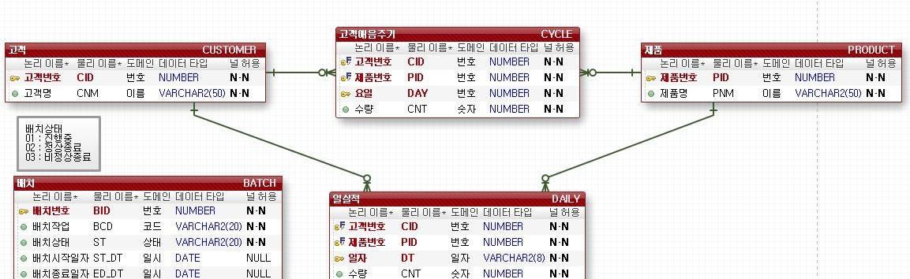
PL/SQL
SQL
다음의 요구사항을 만족시키는 발효유 일실적 생성 프로시져를 만드시오
모델은 아래를 참고하고 테이블은 제공된 테이블 스크립트를 이용하여 데이터를 생성후 진행하시오

Slide 20


PL/SQL
SQL
해당 요일을 이용하여 인자로 들어온 년월의 일자를 계산 하여 daily
테이블에 데이터 신규 생성
ex) exec create_daily_sales(‘201908’);
1번 고객은 월요일(2)에 100번제품을 애음 하고
2019년 8월에 월요일은 총 4일(5, 12, 19, 26)이 존재하므로 다음과 같이 데이터가 생성되어야 한다

